Slide 1


矢 量
一、标量和矢量
在物理学中有两种物理量：
(1)标量：
定义：只有大小和正负，没有方向的物理量。
如质量、时间、功、能量、温度等。
表示：数字（可带正负号）。
加减法：代数和。
(2)矢量：
定义：即有大小又有方向的物理量。
如位移、速度、加速度、力、动量、冲量等。
聊城大学物理科学与信息工程学院

Slide 2
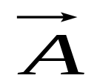




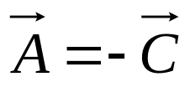

矢 量
表示：①矢量通常用带箭头的字母表示，如 ，或黑体字母A表示。
②在空间用一有向线段表示，如
单位
注意：
①只有大小相等、方向相同的两个矢量才相等；
②若大小相等、方向相反，则互称负矢量；
聊城大学物理科学与信息工程学院

Slide 3




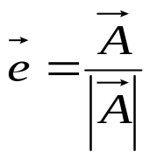
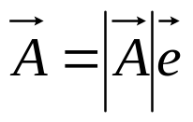

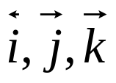

矢 量
③将一矢量平移后，矢量的大小和方向不变，
二、矢量的模和单位矢量
矢量的大小称为矢量的模，用A或 表示。
如果某一矢量的模大小为1，且方向与矢量 相同，则称该矢量为矢量 的单位矢量，用 表示。
空间直角坐标系，常用 分别表示 轴的单位矢量。
聊城大学物理科学与信息工程学院

Slide 4
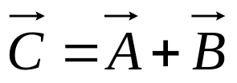
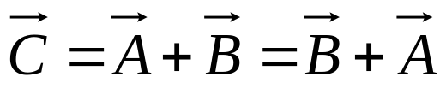
矢 量
三、矢量的加法和减法
(1)平行四边形法则(三角形法则）
两个矢量相加
聊城大学物理科学与信息工程学院

Slide 5
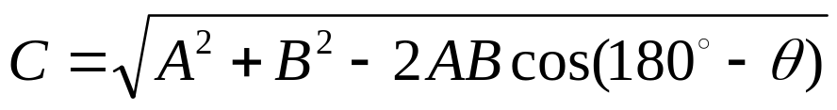


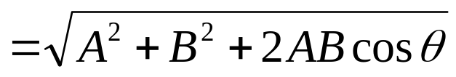
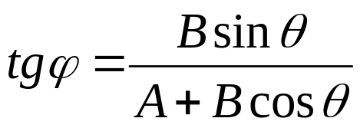
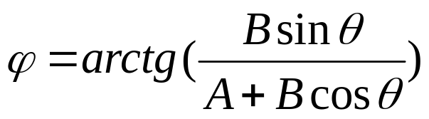







矢 量
合矢量的大小和方向
问题：如何计算多个矢量相加？
聊城大学物理科学与信息工程学院

Slide 6
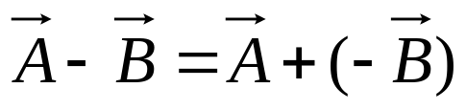

矢 量
两个矢量相减
(2)矢量合成的解析法
二分矢量：取平面直角坐标系
限制分矢量个数和方向
三分矢量：取空间直角坐标系
聊城大学物理科学与信息工程学院

Slide 7




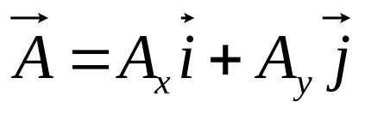





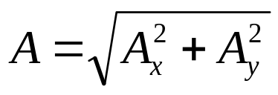
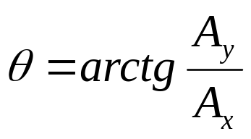




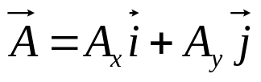

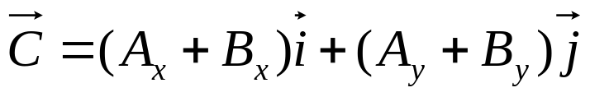
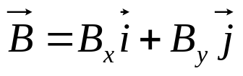


矢 量
①平面直角坐标系
两矢量相加
聊城大学物理科学与信息工程学院

Slide 8

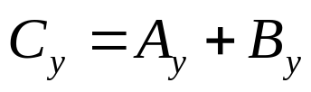
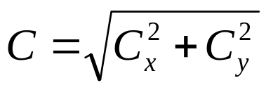
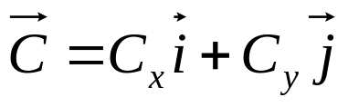
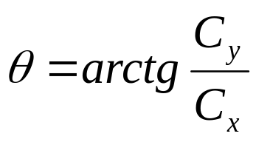

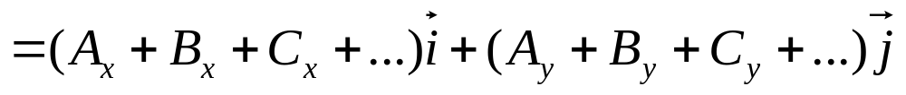
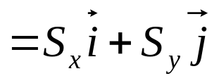
矢 量
其中
则
两个以上矢量相加
聊城大学物理科学与信息工程学院

Slide 9


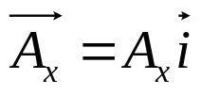




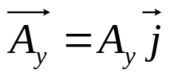
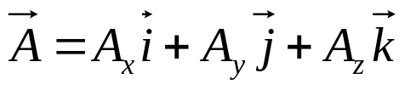









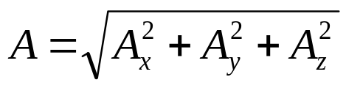
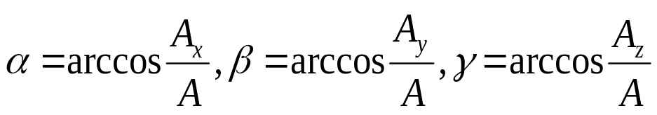

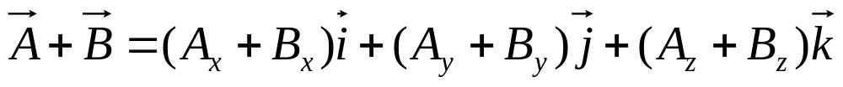
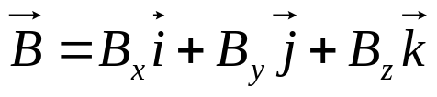
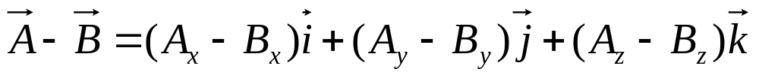
②空间直角坐标系
两矢量相加减

Slide 10



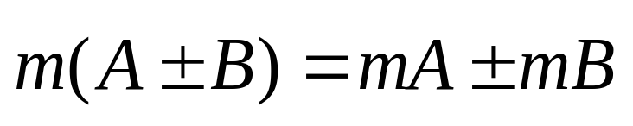
矢 量
四、矢量的乘积
①矢量乘以标量
一个数m和一个矢量 相乘得另一矢量 ，则
矢量 的大小为
矢量 的方向为
若m>0，与 同想向；
m<0，与 反向。
性质：
聊城大学物理科学与信息工程学院

Slide 11





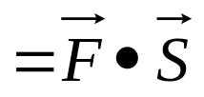
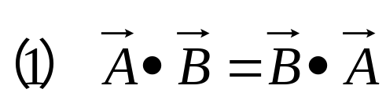
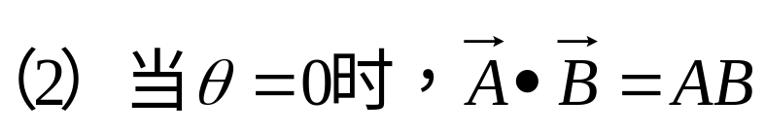
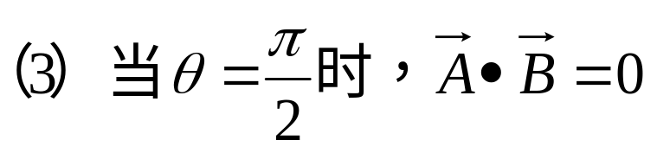
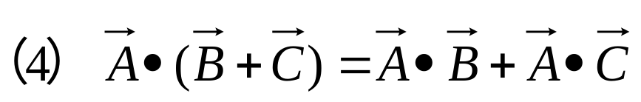
矢 量
②矢量的标积
如上，两矢量相乘得到一个标量，称为标积或点积。定义为
则
性质：
聊城大学物理科学与信息工程学院

Slide 12
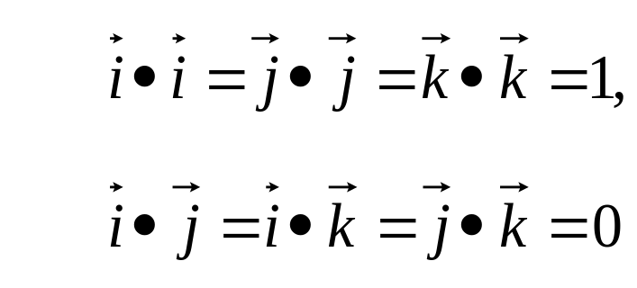
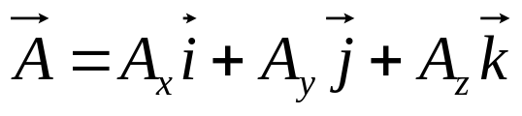
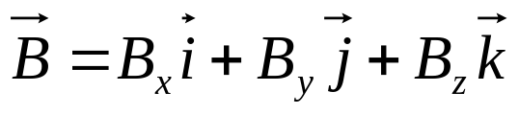
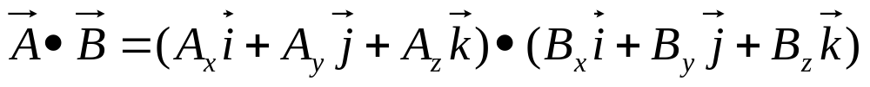
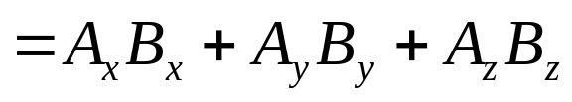
矢 量
根据以上性质可以得到直角坐标系的单位矢量有如下关系
若具有如下两个矢量
则
聊城大学物理科学与信息工程学院

Slide 13


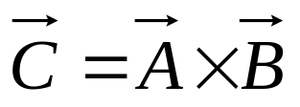






矢 量
③矢量的矢积
若两矢量 和 相乘得到一个矢量的叫做矢积，定义为
矢量 的大小为
矢量 的方向
符合右手螺旋法则
聊城大学物理科学与信息工程学院

Slide 14
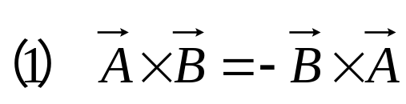
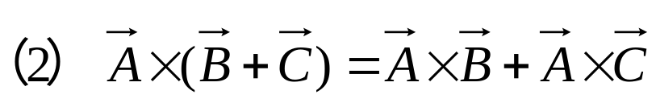
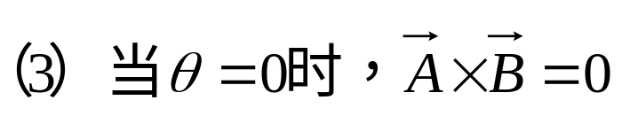
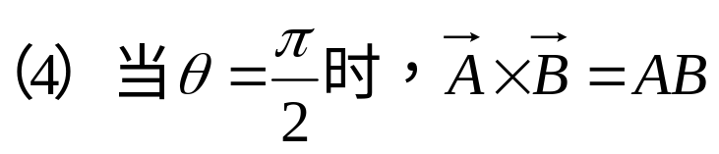
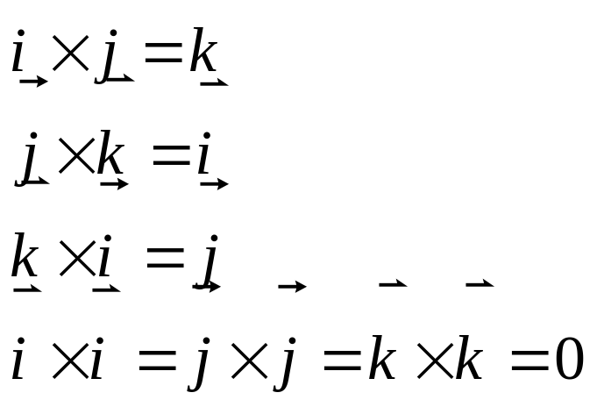
矢 量
性质：
根据以上性质可以得到直角坐标系的单位矢量有如下关系
聊城大学物理科学与信息工程学院

Slide 15
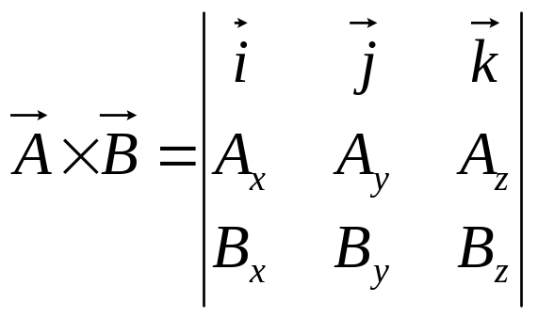
矢 量
若具有如下两个矢量
则
聊城大学物理科学与信息工程学院

Slide 16

矢 量
五、矢量函数的导数和微分
恩格斯指出：“只有微分学才能使自然科学有可能用数学来不仅仅表明状态，并且也表明过程：运动”。
（1）矢量函数
在物理上遇到的矢量多为参数时间t的函数。若某一矢量 与变量t之间存在一定的关系，当变量t取定某个值后，矢量有唯一确定的值（大小和方向）与之对应，则称 为t的矢量函数，即
聊城大学物理科学与信息工程学院

Slide 17





矢 量
（2）矢量函数的导数
当变量t改变Δt时，
定义：
聊城大学物理科学与信息工程学院

Slide 18










矢 量
即
可以知道：矢量函数的导数仍然为一矢量。
该矢量函数的导数矢量大小为
该矢量函数的导数矢量方向
其方向为当 时 的极限方向。即为
曲线的切线且指向与时间增加相对应的方向。
聊城大学物理科学与信息工程学院

Slide 19





矢 量
同理可以得到该矢量函数的导数矢量二介导数：
矢量函数的导数性质：
聊城大学物理科学与信息工程学院

Slide 20















矢 量
物理应用
Δt内平均速度
Δt→0时，瞬时速度
同理加速度为：
聊城大学物理科学与信息工程学院

Slide 21










矢 量
（3）矢量函数的积分
若矢量函数 的导数 已知，即
则矢量函数 称矢量函数 的积分，记作
聊城大学物理科学与信息工程学院

Slide 22





矢 量
矢量函数的积分性质：
聊城大学物理科学与信息工程学院

Slide 23









矢 量
物理应用
①已知加速度，求速度
②已知速度，求位移
③变力冲量
聊城大学物理科学与信息工程学院

Slide 24








矢 量
④力的功
元功为dW
若ab闭和，则功有
聊城大学物理科学与信息工程学院

Slide 25

矢 量
聊城大学物理科学与信息工程学院

Slide 26

矢 量
聊城大学物理科学与信息工程学院

Slide 27

矢 量
聊城大学物理科学与信息工程学院

Slide 28

矢 量
聊城大学物理科学与信息工程学院

